Slide 1
가을 책방 스토리 보드
2021.11.01
Ver. 1.0
Sist 2조
안수현 | 김태민 | 김수환 | 이연희

Slide 2










가을 책방
Sist_2조
1.0
2021.11.01
DEVELOP Description
1 | 서점 행사 소개 바 일정 시간마다 이미지 바뀜
2 | 서점 주력 책 소개 바 일정 시간마다 이미지 바뀜
3 | 구성요소 로그인한 아이디 표시함 내 정보 버튼 | 구매 내역 버튼 | 장바구니 버튼 사용 가능 포인트 표기
4 | 구성요소 책 이미지는 이미지 비율 유지하여 표기 저자 | 출판사 표기 판매 가격 표기
Book Store
Book Store
1
2
Sist_1101 님
3
로그아웃
내 정보 | 구매 내역 | 장바구니
사용 가능 포인트 : 1300 Points
4

Slide 3
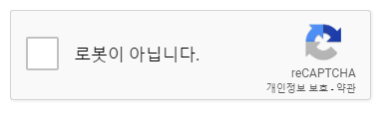
가을 책방
Sist_2조
1.0
2021.11.01
로그인 창
1 | 사용자는 아이디를 비롯한 회원 정보를 입력한다. 모든 입력창은 필수적으로 입력 해야한다.
2 | 무분별한 가입을 막기 위해 reCAPCHA를 사용했다.
3 | 모든 입력을 마친 사용자는 회원가입을 성공 할 수 있다.
1
아이디
비밀번호
비밀번호 재확인
이름
생년월일
년(4자)
월
일
성별
성별
휴대전화
2
3
회원가입

Slide 4
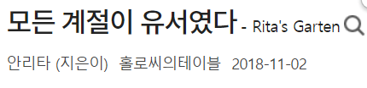




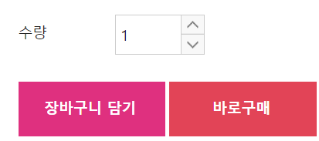
가을 책방
Sist_2조
1.0
2021.11.01
DEVELOP Description
1 | 구성요소 책 제목 글쓴이 & 출판사 & 출간일 평균 별점 독후감수
2 | 클릭할 경우, 이미지 크게 출력
3 | 정해진 재고수에서 주문된 수 차감 0개가 되었을 경우 품절 메시지 좌측 혹은 하단에 띄우거나 버튼 막아버리기
4 | 구성요소 수량체크 Ajax 활용해 수량이 늘수록 재고의 개수 실시간으로 차감될 수 있도록하기 재고 이상으로 수량을 늘리지 못하도록 막아버리기
5 | 장바구니 화면으로 이동
6 | 결제 페이지로 이동
Book Store
1
2
3
재고
5개
4
5
6

Slide 5
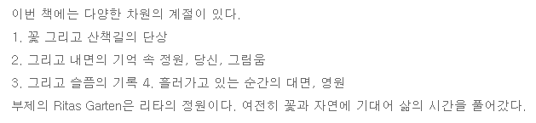
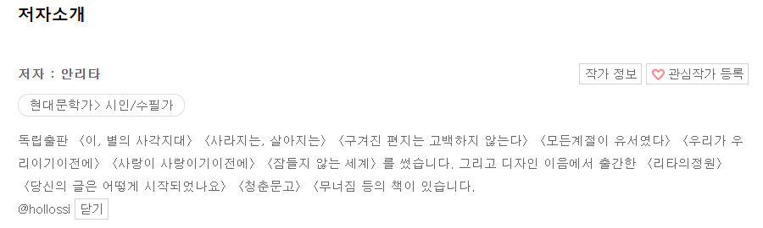
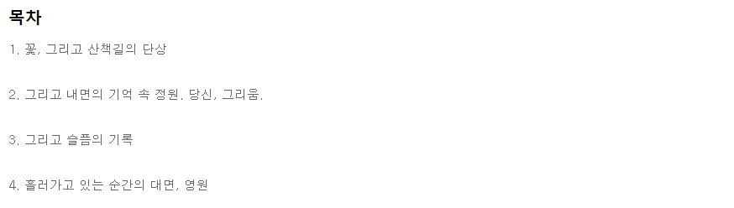
가을 책방
Sist_2조
1.0
2021.11.01
DEVELOP Description
1 | 구성요소 책 소개
2 | 구성요소 저자 소개
3 | 구성요소 목차 소개
Book Store
1
2
3

Slide 6
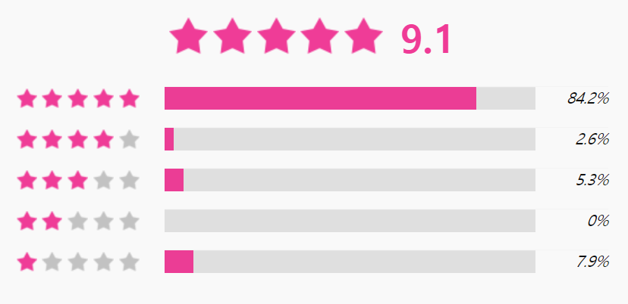
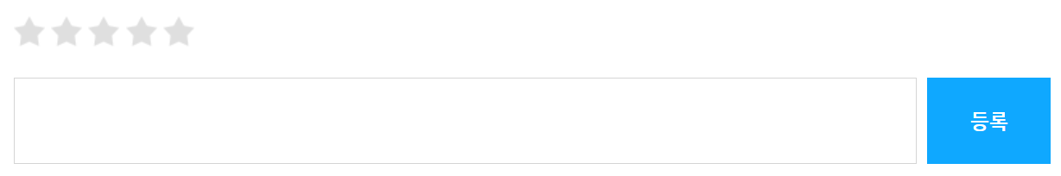
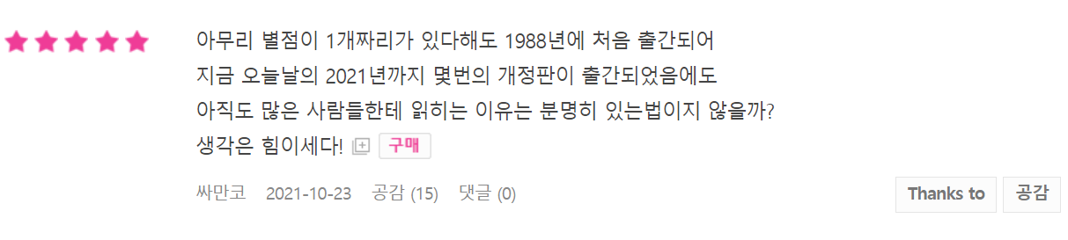
가을 책방
Sist_2조
1.0
2021.11.01
DEVELOP Description
1 | 해당 ID 당 평점 (AVG)값을 가져온다
2 | “등록” 버튼을 클릭하여 리뷰 내용을 리뷰 리스트에 나타낸다
3 | 리뷰 리스트에 작성한 내용 출력
4 | 회원 테이블의 ID -> 글쓴이 나타내고 , 작성한 날짜를 나타내고 , 비동기식 -> 좋아요 (수)가 실시간으로 변화됨
5 | 리뷰에 대한 댓글을 남길 수 있다 글쓴이 , 내용 , 작성 날짜가 보여진다 “등록” 버튼으로 리뷰 아래에 보여진다
6 | Include로 화면을 표시한다
Book Store
6
Book Store_ 리뷰 & 댓글
1
2
3
4
글쓴이(붕어빵) 작성날짜(yyyy-MM-dd) 좋아요(6)
5
등록
글쓴이(싸만코) 작성날짜(yyyy-MM-dd)
- PC 웹 기획 | 스토리보드는 UI(User Interface)라고 불리우는 서비스의 화면을 설계하고 실제 작업자에게 작업할 사항을 달하는 문서입니다.
PC웹 또한 마찬가지로 와이어 프레임 형태로 기획서를 작성합니다.
기획서 토대로 UX(User Experience)에 맞춰 디자인을 하며, 기획서와 구성요소는 같으나 UI가 변경되는 경우 개발에 이해를 돕기 위해 디자인 된 화면을 토대로 기획서를 다시 작성할 수 있습니다.

Slide 7


가을 책방
Sist_2조
1.0
2021.11.01
DEVELOP Description
1 | 구매 금액의 일정 % 포인트 적립 가능
2 | Option 으로 수량 선택 가능
3 | 구성요소 - 장바구니 내 선택된 상품을 “삭제” 버튼을 눌러 삭제 가능
4 | 구성요소 - 장바구니 내 선택된 상품을 “선택한 상품 주문하기” 버튼을 눌러 삭제 가능
5 | 구성요소 “이전 페이지” 버튼을 눌러 제품 상세 페이지로 이동 가능
Book Store
Book Store_ 장바구니
상 품 명 가 격 수 량 삭 제
v
[국내도서] The Book 정가: 19,000원
* 내일 수령 가능 적립: 950원(5%)
2
삭 제
v
3
총 상품 가격: 19,000원 총 주문 상품수: 총 권
포인트 적립: 950원(5%) 수령 예상일: 내일 수령 가능
1
선택한 상품 주문하기
4
v
5
이전 페이지
스토리보드
PC웹 또한 마찬가지로 와이어 프레임 형태로 기획서를 작성합니다.
기획서 토대로 UX(User Experience)에 맞춰 디자인을 하며, 기획서와 구성요소는 같으나 UI가 변경되는 경우 개발에 이해를 돕기 위해 디자인 된 화면을 토대로 기획서를 다시 작성할 수 있습니다.
- PC 웹 기획 | 스토리보드는 UI(User Interface)라고 불리우는 서비스의 화면을 설계하고 실제 작업자에게 작업할 사항을 달하는 문서입니다.

Slide 8
가을 책방
Sist_2조
1.0
2021.11.01
DEVELOP Description
1 | 수령인을 따로 입력 가능
2 | 배송지 새 입력이 가능
3 | 회원정보와 동일 Checkbox 체크할 경우, 회원정보와 동일하게 설정, 출력
4 | 구성요소 장바구니에 있던 책 정보, 수량, 결제일, 결제 방식을 가져옴 사용할 포인트를 직접 입력이 가능함 보유 포인트보다 높은 금액을 입력할 경우, 자동적으로 보유하고 있는 포인트의 전액이 입력됨 비동기로 입력한 포인트 량에 따라 우측에 사용포인트, 남은 포인트, 총 결제금액이 실시간으로 변함
5 | 구성요소 여백에 결제 주의사항 등 기입 Ajax 사용해 비동기로 정보 주고받음
6 | - 주문을 접수하고 있다는 대기 페이지(선택) - 주문 완료 페이지로 이동
Book Store
1
2
5
수령인
배송지 입력
총상품 금액: _________________________________
사용 포인트: ________________________________
적립 포인트: _________________________________
남은 포인트: ________________________________
결제 금액: ________________________________
3
회원정보와 동일
주문자 정보: ______________________________________
배송정보: ______________________________________
4
책 정보: ______________________________________
책 수량: ______________________________________
결제날짜: ______________________________________
결재 방식: ______________________________________
사용할 포인트: ___________________________________
6
결제하기

Slide 9
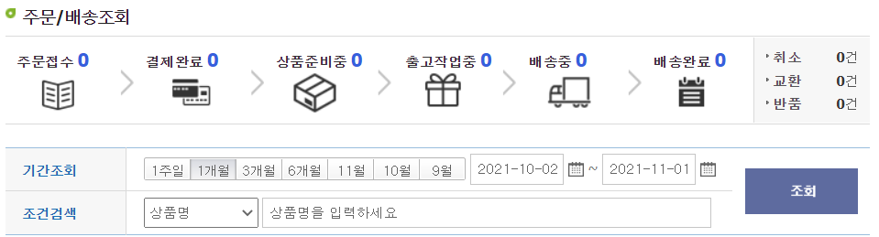
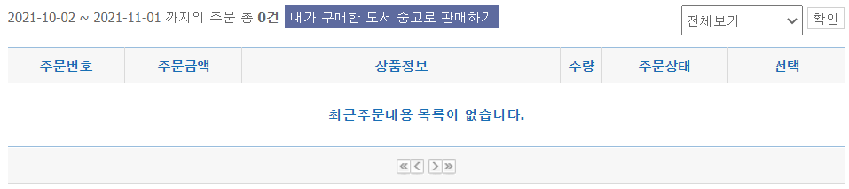


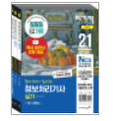
가을 책방
Sist_2조
1.0
2021.11.01
DEVELOP Description
1 | 구성 요소 주문 / 배송 조회 버튼과 취소 / 교환 / 반품 조회 버튼 표기
2 | 구성요소 일정 시간이 지나면 주문 상태 변경됨 주문 접수 > 결제 완료 > 상품 준비 중 > 출고 작업 중 > 배송 중 > 배송 완료 표기 취소 / 교환 / 반품
3 | 구성요소 기간 별로 주문 내역 조회 가능 상품명, 주문 번호로 주문 내역 조회 가능
4 | 구성요소 조회한 기간과 해당 기간에 총 구매한 책 수량 표기 주문번호 | 주문 금액 | 상품정보 | 수량 | 주문상태 조회 가능
Book Store
마이 페이지
1
주문 관리
주문 / 배송 조회 취소 / 교환 / 반품 조회
회원 정보 관리
회원 정보 수정 / 탈퇴
2
3
4
정보처리기사 실기 기본서 세트(2021)
1개
배송 완료

Slide 10
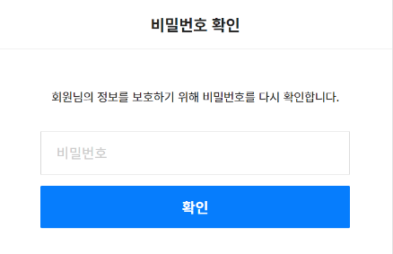
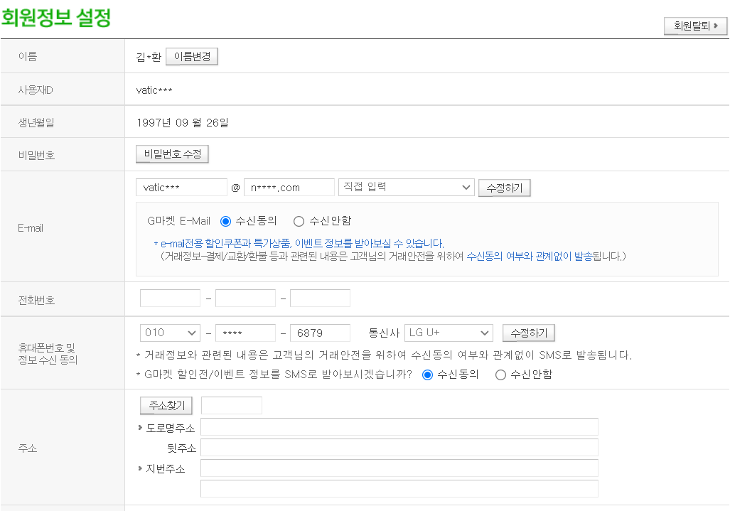
가을 책방
Sist_2조
1.0
2021.11.01
DEVELOP Description
1 | 회원정보 수정/탈퇴 누를경우 비밀번호 확인란으로 이동
2 | 비밀번호 틀린 경우 경고 메시지 맞을 경우, 회원정보 설정창으로 넘어감 기존 내용이 폼에 적혀있도록 설정
3 | 사용자 이름 변경
4 | 비밀번호 수정
5 | 이메일 수정
6 | 전화번호 수정
7 | 주소 수정
8 | 수정 누를 경우 수정된 회원정보 설정화면으로 돌아옴
Book Store
주문 관리
주문 / 배송 조회 취소 / 교환 / 반품 조회
회원 정보 관리
회원 정보 수정 / 탈퇴
2
1
3
4
5
6
7
8

Slide 11
가을 책방
Sist_2조
1.0
2021.11.01
DEVELOP Description
1 | 회원정보 수정/탈퇴 누를경우 비밀번호 확인란으로 이동
2 | 비밀번호 틀린 경우 경고 메시지 맞을 경우, 회원정보 설정창으로 넘어감 기존 내용이 폼에 적혀있도록 설정
3 | 사용자 이름 변경
4 | 비밀번호 수정
5 | 이메일 수정
6 | 전화번호 수정
7 | 주소 수정
8 | 수정 누를 경우 수정된 회원정보 설정화면으로 돌아옴
Book Store
주문 관리
주문 / 배송 조회 취소 / 교환 / 반품 조회
회원 정보 관리
회원 정보 수정 / 탈퇴
2
1
3
4
5
6
7
8

Slide 12
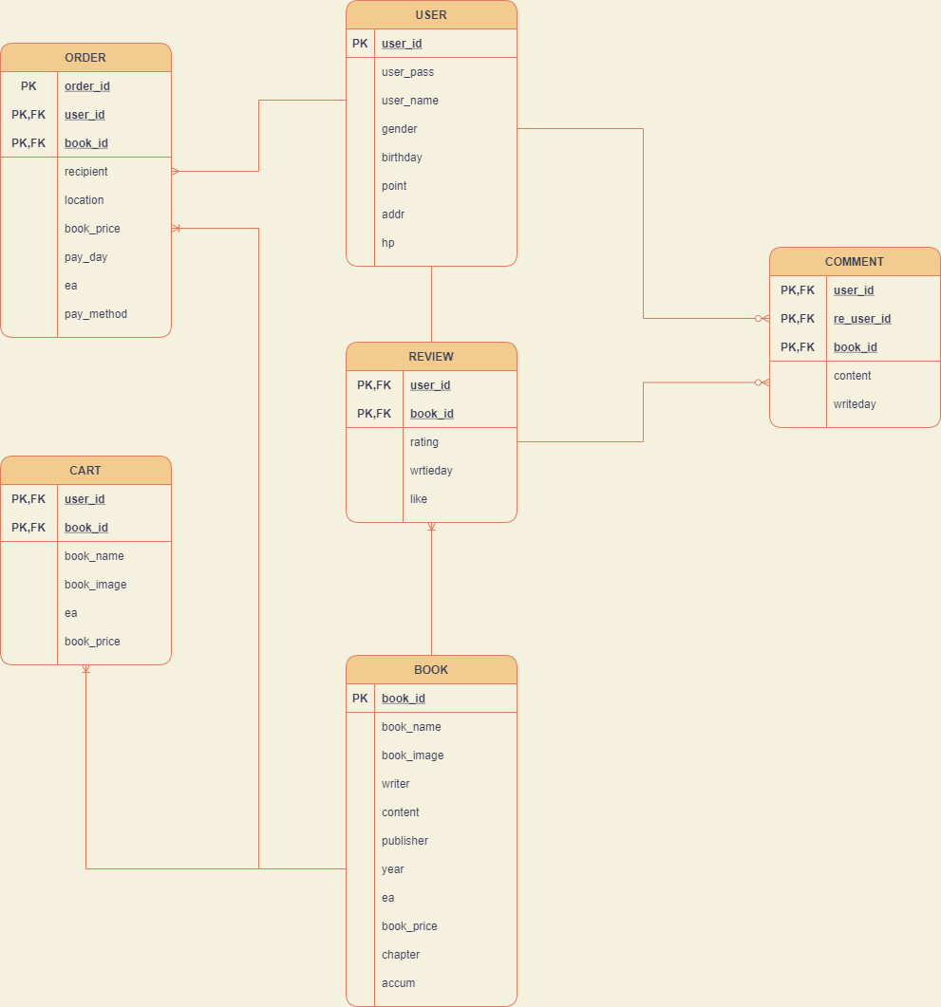
가을 책방
Sist_2조
1.0
2021.11.01
ERD

Slide 13
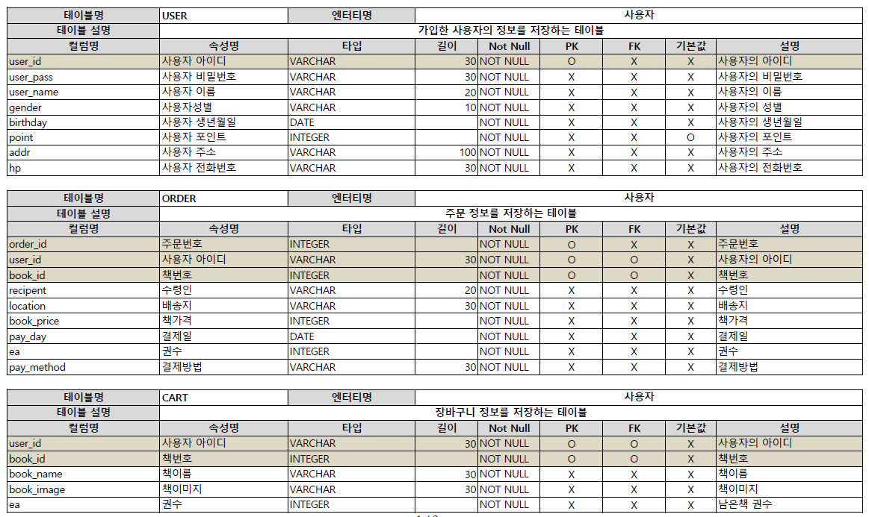
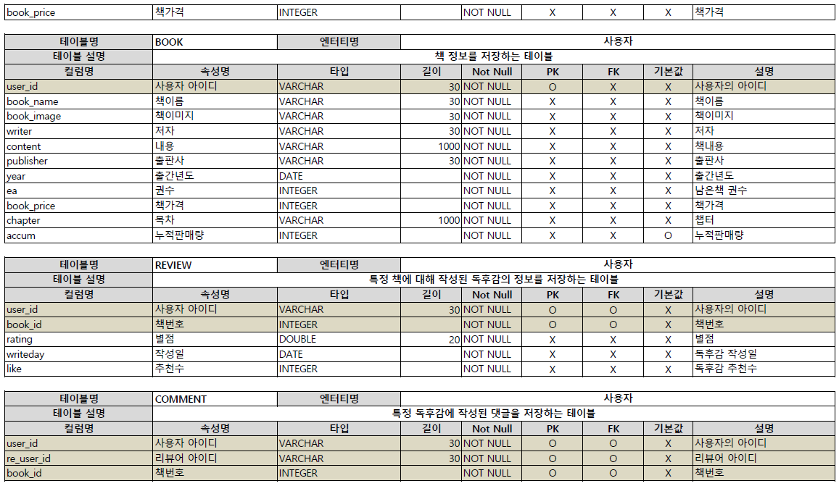
가을 책방
Sist_2조
1.0
2021.11.01
테이블 정의서

Slide 14
가을 책방
Sist_2조
1.0
2021.11.01
테이블 정의서

